Slide 1
로그인
국도CHEMICAL 바코드 발행 시스템
사용자ID
ADMIN
비밀번호
*****
ID저장
ERP
LOCAL
확인
취소
DB Sync

Slide 2
메인화면
메인메뉴
파일 작업 설정
>> 로그인한 작업자 정보
>> 현재 작업창 정보
작업
지시서
릴박스
출력
중박스
출력
대박스
출력
바로가기 단축아이콘
조회일자
2020-01-21
~
2020-01-21
조회
work list
상세정보 1
No | 고객사 | 제품명 |  | 발행
작업리스트
상세정보 2
>> 날자정보

Slide 3
고객사 마스터 등록
코드 | 정렬순서 | 고객사명 | 약어 | 고객사코드
C01 | 1 | INNOLUX | INX | INX
C02 | 2 | CSOT | CSOT | CSOT
C03 | 3 | SDC | SDC | SDC
상세내용
선택한 마스터 : INX
코 드 정렬순서 고객사명 약어 고객사코드
C01
1
INNOLUX
INX
INX
저장
삭제

Slide 4
사용자 마스터 등록
사용자ID | 사용자명 | 비밀번호 | 사용자권한 | 사용자코드
admin | 홍길동 | admin | 관리자 | Supervisor
1111 | 김일 | 1111 | 일반사용자 | 1111
2222 | 이순희 | 2222 | 일반사용자 | 2222
상세내용
선택한 마스터 : INX
코 드 정렬순서 고객사명 약어 고객사코드
C01
1
INNOLUX
INX
INX
저장
삭제

Slide 5
라인 마스터 등록
코드 | 정렬순서 | 라인명
L01 | 1 | 대만
L02 | 2 | 중국
L03 | 3 | 베이징
L04 | 4 | 소주(SSL)
L05 | 5 | 소주(SSM)
L06 | 6 | 천안
L07 | 7 | 탕정
상세내용
선택한 마스터 : 대만
코 드 정렬순서 라인명
L01
1
대만
저장
삭제

Slide 6
유저 마스터 등록
코드 | 정렬순서 | 유저명
U01 | 1 | SE
U02 | 2 | SL
U03 | 3 | OL
U04 | 4 | BO
U05 | 5 | CM
U06 | 6 | CE
U07 | 7 | CS
상세내용
선택한 마스터 : SE
코 드 정렬순서 유저명
U01
1
SE
저장
삭제

Slide 7
고객사 코드 등록
코드 | 정렬순서 | 대상 회사 | 라인 | User Code
S01 | 1 | SDC | 천안, 탕정 | SE
S02 | 2 | SDC | 소주(SSM), 베트남 | SE
S03 | 3 | SDC | 소주(SSL) | SL
S04 | 4 | SDC | OLED 向 | OL
S05 | 5 | BOE | 베이징 | BO
S06 | 6 | INX | 대만 | CM
S07 | 7 | CEC panda | 중국 | CE
상세내용
선택한 마스터 : INX
코 드 정렬순서 고객사명 약어 고객사코드
C01
1
INNOLUX
INX
INX
저장
삭제

Slide 8
포장 코드 등록
코드 | 정렬순서 | No | Core | Dia | Width (카트리지) | Width (제품) | Length | 카트리지 구분
P001 | 1 | Y2 | 69￠ | 160￠ | 1.90mm | 1.5mm | 100m | 일체형
P002 | 2 | Y4 | 69￠ | 200￠ | 1.90mm | 1.5mm | 200m | 일체형
P003 | 3 | Y5 | 69￠ | 200￠ | 2.55mm | 2.0mm | 270m | 비일체형
P004 | 4 | Y6 | 100￠ | 200￠ | 2.00mm | 1.5mm | 300m | 일체형(샌딩)
P005 | 5 | Y9 | 90￠ | 230￠ | 2.55mm | 2.0mm | 350m | 일체형
P006 | 6 | YF | 85￠ | 205￠ | 2.55mm | 2.0mm | 270m | 일체형
P007 | 7 | No | Core | Dia | Width (카트리지) | Width (제품) | Length | 카트리지 구분
상세내용
선택한 마스터 : INX
코 드 정렬순서 고객사명 약어 고객사코드
C01
1
INNOLUX
INX
INX
저장
삭제

Slide 9
제품 코드 등록
코드 | 정렬순서 | 제품 | 자재코드
T001 | 1 | TP-203C (100M) | 2X27
T002 | 2 | TP-203C (200M) | 2Y0P
T003 | 3 | TP-408A (200M) | 32401002000001
T004 | 4 | TP-400E (270M) | 0201002240
T005 | 5 | TP-500B (270M) | 0201002487
T006 | 6 | TP-500B (350M) | 0201002376
T007 | 7 | TP-500E (270M) | 0201003219
상세내용
선택한 마스터 : INX
코 드 정렬순서 고객사명 약어 고객사코드
C01
1
INNOLUX
INX
INX
저장
삭제

Slide 10
제품(릴) 마스터 등록
코드 | 관리코드 | 제품명 | 유효기간(yy) | 보관온도 | Material Code
R0001 | 123 | TP-203C (100M) @REEL 라벨 | 5 | -10 ~ 5 ℃ | 6906B0001D000
상세내용
선택한 마스터 : INX
코 드 정렬순서 고객사명 약어 고객사코드
C01
1
INNOLUX
INX
INX
저장
삭제

Slide 11
사용자
admin
홍길동
조회
>> ERP에 연결됨
작업 지시서
조회일자
2020-01-21
~
2020-01-21
work list
상세내용
선택한 제품 : TP-203C(200M) @REEL 라벨
No | 고객사 | 제품명 |  | 발행
1 | INNOLUX | TP-203C (100M) @REEL 라벨 |  | X
2 | INNOLUX | TP-203C (200M) @REEL 라벨 |  | O
3 | CSOT | TP-408A (200M) @REEL 라벨 |  | X
4 | SDC | TP-400E (270M) @REEL 라벨 |  | X
5 | SDC | TP-500B (270M) @REEL 라벨 |  | X
6 | SDC | TP-500B (350M) @REEL 라벨 |  | X
7 | SDC | TP-500E (350M) @REEL 라벨 |  | X
생산년월일 고객사코드 출력수량
▼
▼
77
Excel
저장
2020-01-21
CM
?1. 작업지시서의 주체
?2. 작업지시서를 엑셀로 만들것인지?
?3. 만든다면 형태는?
>> 내용 구성 협의 필요
?4. 하나의 고객사에 1일 2개이상의
작업지시서가 나오는가?

Slide 12
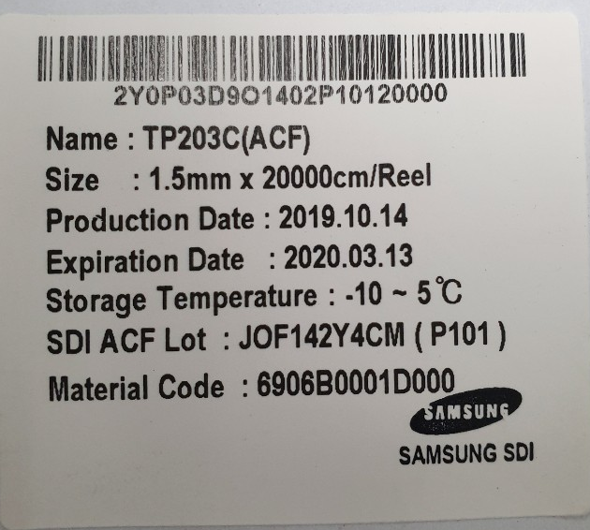
사용자
admin
홍길동
조회
Excel
가져오기
>> ERP에 연결됨
Reel박스출력
조회일자
2020-01-21
~
2020-01-21
work list
상세내용
선택한 제품 : TP-203C(200M) @REEL 라벨
No | 고객사 | 제품명 |  | 발행
1 | INNOLUX | TP-203C (100M) @REEL 라벨 |  | X
2 | INNOLUX | TP-203C (200M) @REEL 라벨 |  | O
3 | CSOT | TP-408A (200M) @REEL 라벨 |  | X
4 | SDC | TP-400E (270M) @REEL 라벨 |  | X
5 | SDC | TP-500B (270M) @REEL 라벨 |  | X
6 | SDC | TP-500B (350M) @REEL 라벨 |  | X
7 | SDC | TP-500E (350M) @REEL 라벨 |  | X
생산년월일 코팅공정순번 포장코드 고객사코드 SLT순번 PRODUCT 시작NO
▼
▼
▼
▼
P101
2020-01-21
2
Y4
CM
1
제 목 내 용 X Y Font Size 회전 포함
Reel 제품번호
Name
Size(포장코드)
Production Date
Expriration Date
Storage Temperature
SDI ACF LOT
Material Code
2Y0P03D9O1402P10120000
10
10
Arial
5
0
TP203C(ACF)
10
50
Arial
5
0
V
1.5mm x 20000cm/Real
10
60
5
5
0
V
2019.10.14
10
70
5
5
0
V
2020.03.13
10
80
5
5
0
V
-10 ~ 5 ℃
10
90
5
5
0
V
JOF142Y4CM (P101)
10
100
0
0
0
V
6906B0001D000
10
110
0
0
0
V
미리보기
용지크기
52
45
용지간격
5
Reel 수량
77
출력순번
1
77
발행장수
1
출력

Slide 13
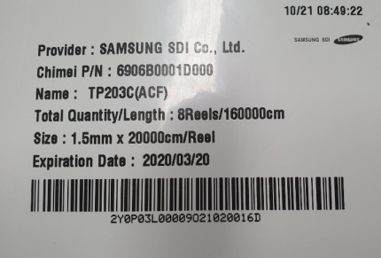
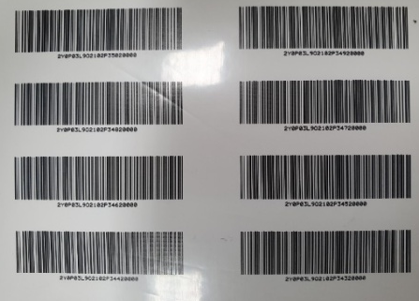
사용자
admin
홍길동
조회
>> ERP에 연결됨
중박스출력
조회일자
2020-01-21
~
2020-01-21
work list
No | 고객사 | 제품명 |  | 발행
1 | INNOLUX | TP-203C (100M) @REEL 라벨 |  | X
2 | INNOLUX | TP-203C (200M) @REEL 라벨 |  | O
3 | CSOT | TP-408A (200M) @REEL 라벨 |  | X
4 | SDC | TP-400E (270M) @REEL 라벨 |  | X
5 | SDC | TP-500B (270M) @REEL 라벨 |  | X
6 | SDC | TP-500B (350M) @REEL 라벨 |  | X
7 | SDC | TP-500E (350M) @REEL 라벨 |  | X
Reel 바코드
1234567890ASDF
10
중박스 상단
바코드
중복 바코드 입니다.
10개가 넘었습니다.
10개 미만입니다.
중박스 중간
바코드
출력

Slide 14
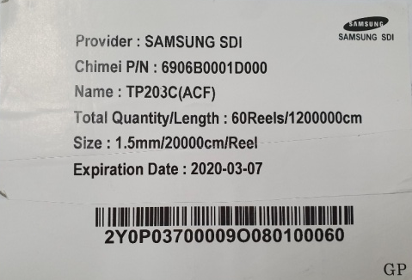
사용자
admin
홍길동
조회
>> ERP에 연결됨
ICE박스출력
조회일자
2020-01-21
~
2020-01-21
No | Code | 구분 | 제품명
1 | 128 | Reel | TP-400E(270M) @REEL 라벨
2 | 362 | 중박스 | TP-400E(270M) @PP Box 라벨
3 | 584 | 대박스 | TP-408A(200M) @ICE Box(대박스) 라벨
대박스 바코드
1234567890ASDFSS
중박스 바코드
1234567890ASDF
6
대박스 바코드
출력

